Slide 1
Интеллектуальная система диагностирования дефектов при промышленном производстве для обучения сотрудников
Автор:
Хамарицкая О.А.
Научный руководитель:
к.т.н., доцент Зуев А.В.

Slide 2
Актуальность исследования
Современное промышленное производство требует высокого уровня качества продукции и эффективности процессов.
Интеллектуальная система диагностирования дефектов может значительно упростить этот процесс обучения. Она позволяет новым сотрудникам быстро освоиться и понять, какие дефекты могут возникнуть в процессе производства, каковы их причины и как их предотвратить. Система может предоставлять информацию о типичных проблемах и способах их решения, а также о применяемых методах диагностики и контроля качества.

Slide 3
Предлагаемое решение
Для снижения процента брака при выпуске продукции и повышение эффективности обучения новых сотрудников отдела технического контроля предлагается создать интеллектуальную систему, которая поможет быстрее выявить причину дефекта и позволит быстрее новому сотруднику дойти до необходимого профессионального уровня, и тем самым еще более снизить процент брака.

Slide 4
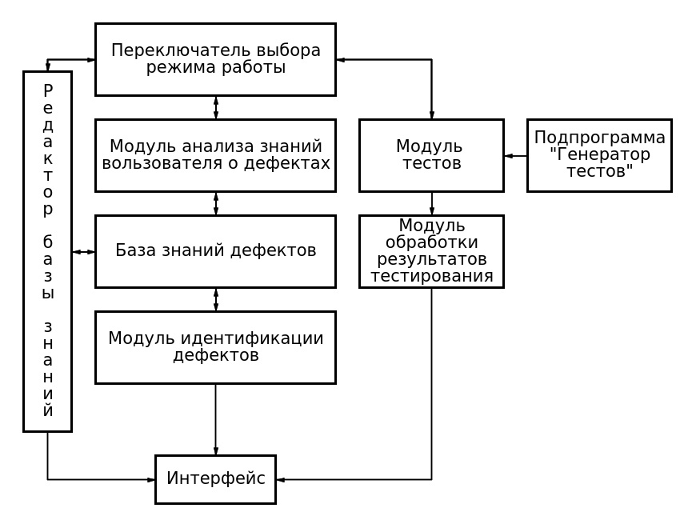
Описание возможной структуры программы

Slide 5
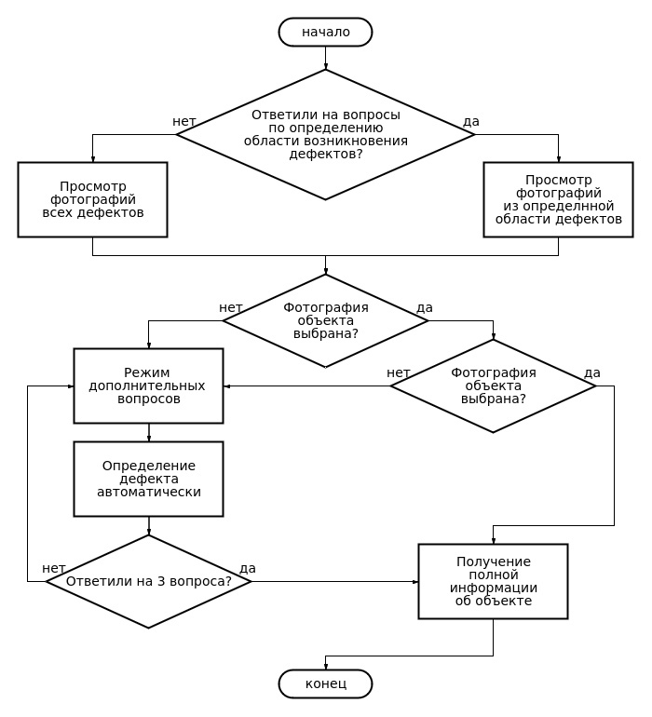
Блок-схема алгоритма работы системы
в режиме пользователя

Slide 6
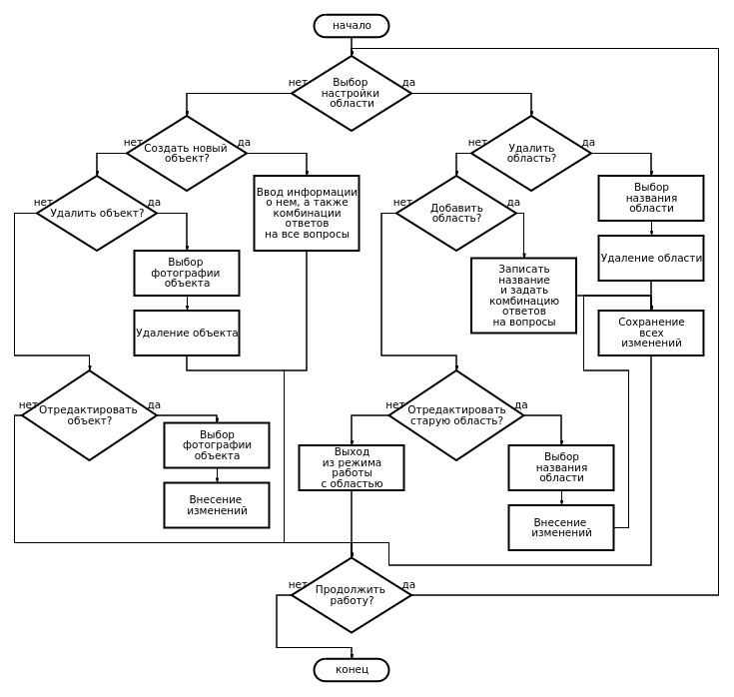
Блок-схема алгоритма работы системы в режиме администратора

Slide 7
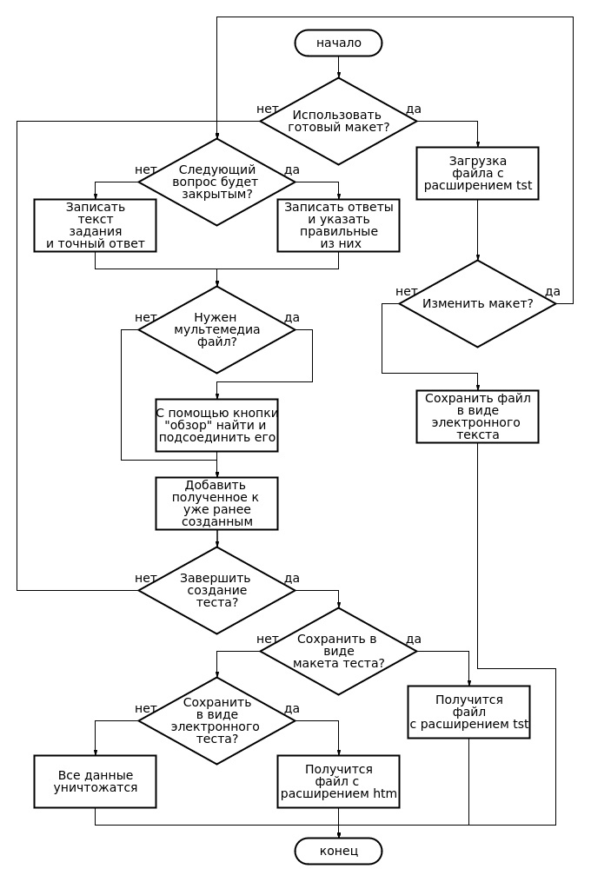
Блок-схема алгоритма работы системы
в подпрограмме «Генератор тестов»

Slide 8
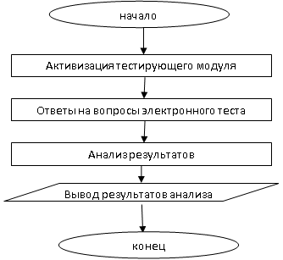
Блок-схема алгоритма работы системы в режиме тестирования

Slide 9
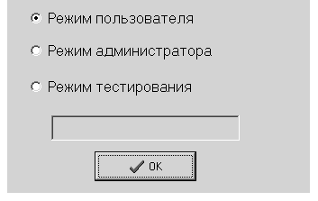
Выбор режима работы программы

Slide 10













Область применения
Производство и промышленность
Производство энергии и природные ресурсы
Машиностроение и оборудование
10

Slide 11
Спасибо за внимание!

